Slide 1
Круглый стол «Держим связь….», посвященный Пятому Всемирному курултаю казахов Подготовила преподаватель истории: Жетписова Е. М.
КГУ «Индустриально-технический колледж № 2, город Степногорск», Акмолинская область. Республика Казахстан

Slide 2
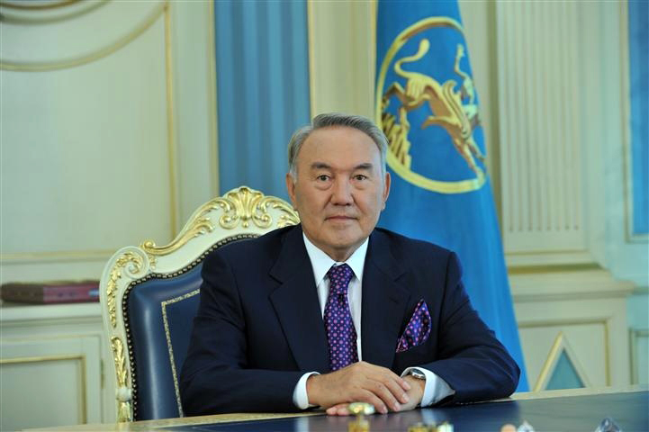
Вся история казахов — это история сплочения, история единения.
Казахи — народ, идущий исключительно по пути единства и консолидации.
Назарбаев Н.А.

Slide 3
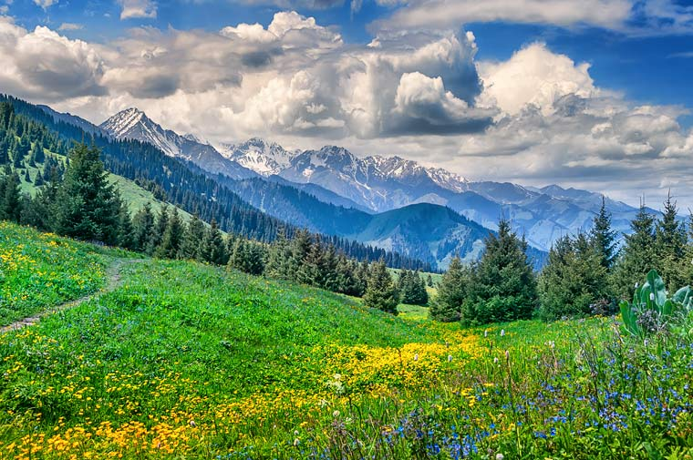
Родина – это самое важное, самое дорогое и всеми любимое слово

Slide 4
Независимое государство

Slide 5
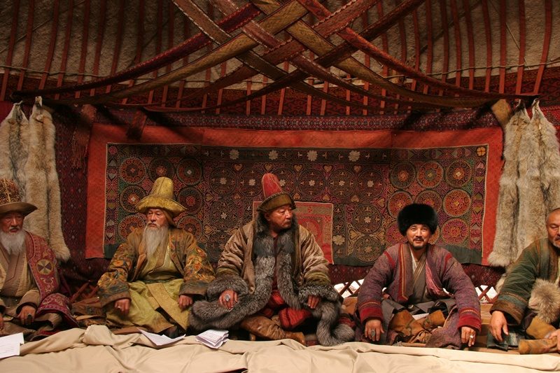
Курултай - форма народного представительства у кочевников Центральной Азии

Slide 6
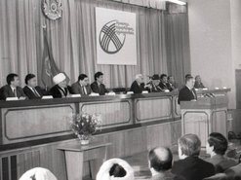
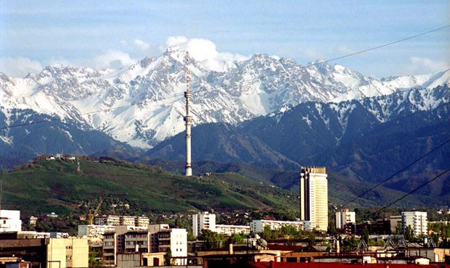
29 сентября по 3 октября 1992 года в Алматы прошел Первый Всемирный курултай казахов

Slide 7
Участники курултая: Германии, Швеции, Австрии, Голландии, Норвегии, Великобритании, Монголии, Турции, России, Кыргызстана, Узбекистана и Казахстана

Slide 8
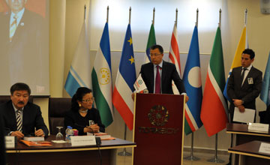
Главный итог курултая, на протяжении многих лет проводит огромную культурно-образовательную и просветительскую работу среди казахских диаспор за рубежом

Slide 9
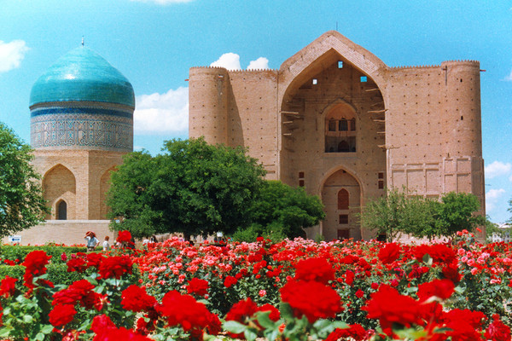
23 -24 октября 2002 г. Прошел второй Всемирный курултай казахов в городе Туркестане

Slide 10
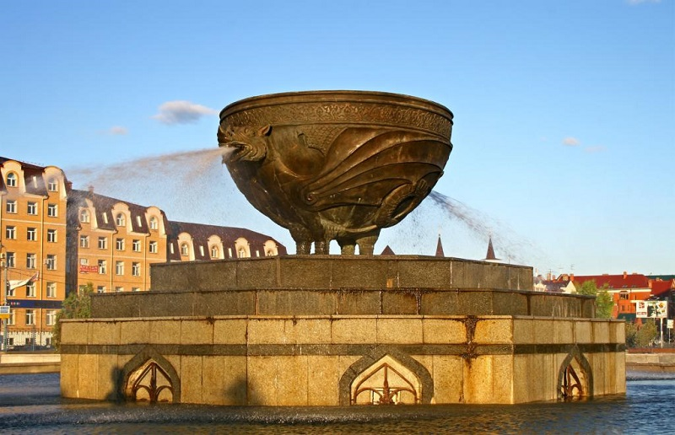
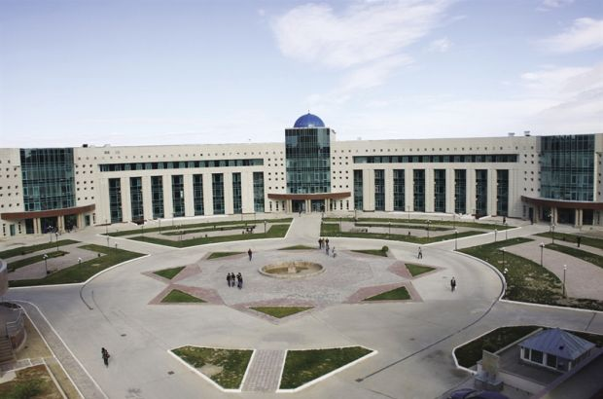
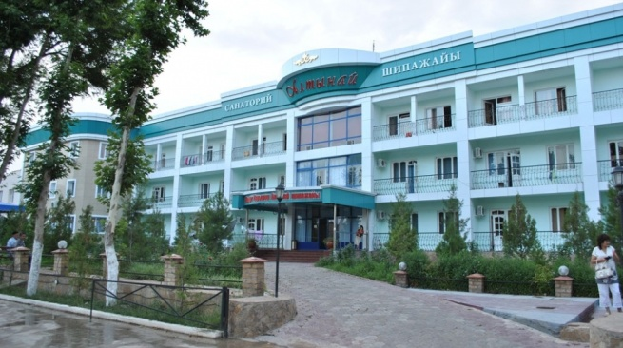
К курултаю приурочено открытие 11 крупных объектов, построенных в Туркестане

Slide 11
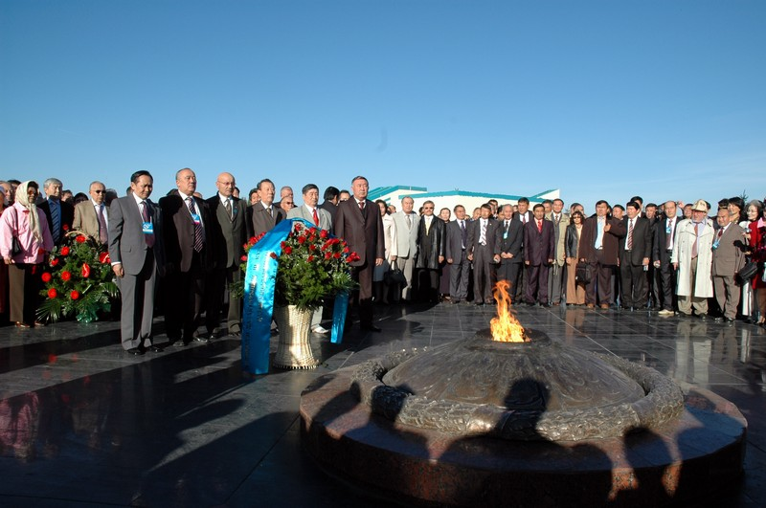
26-30 сентября 2005 г. в Астане проходил
III Всемирный курултай казахов

Slide 12
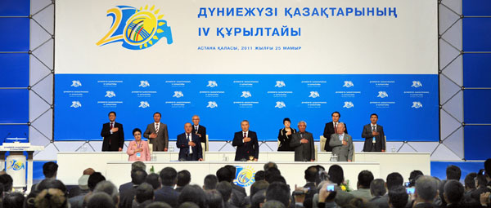
25 мая 2011 года прошел в Астане
IV Всемирный курултай казахов

Slide 13
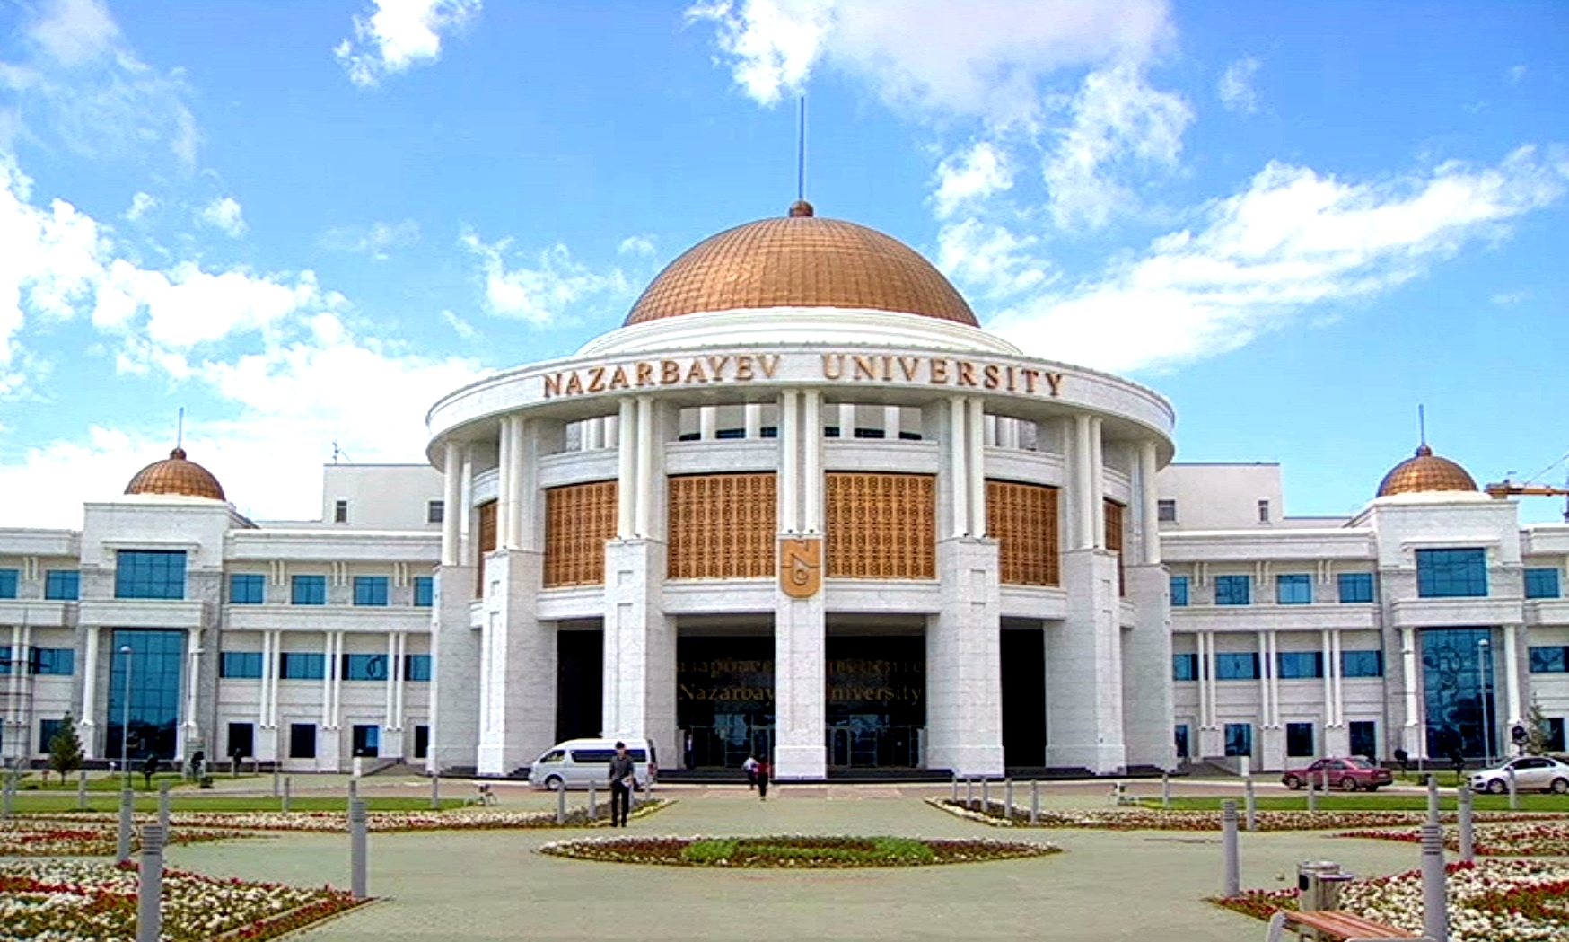
Глава государства Нурсултан Назарбаев призвал казахскую молодежь, проживающую в других странах, учиться в вузах Казахстана

Slide 14
В преддверии «ЭКСПО-2017» запланирован пятый курултай зарубежных казахов

Slide 15
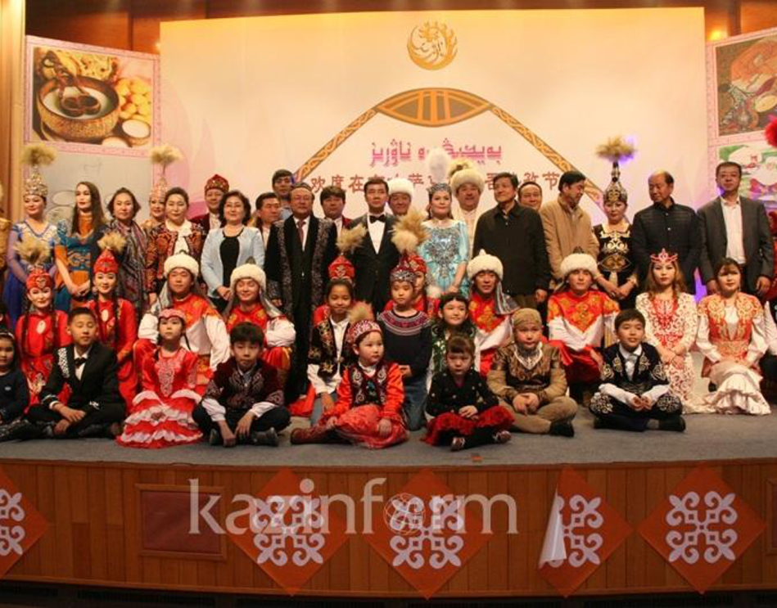
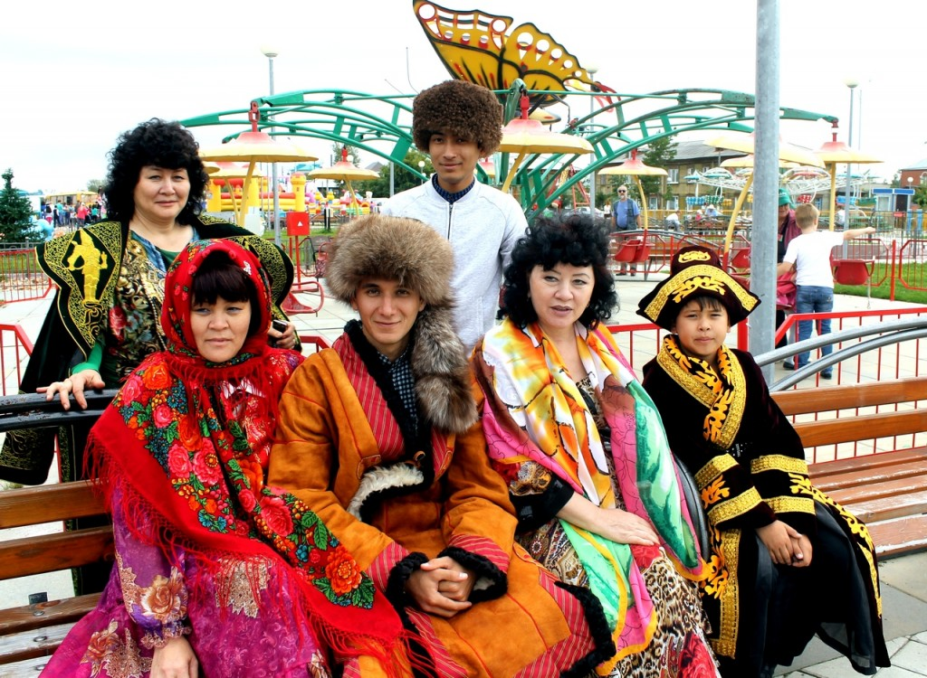
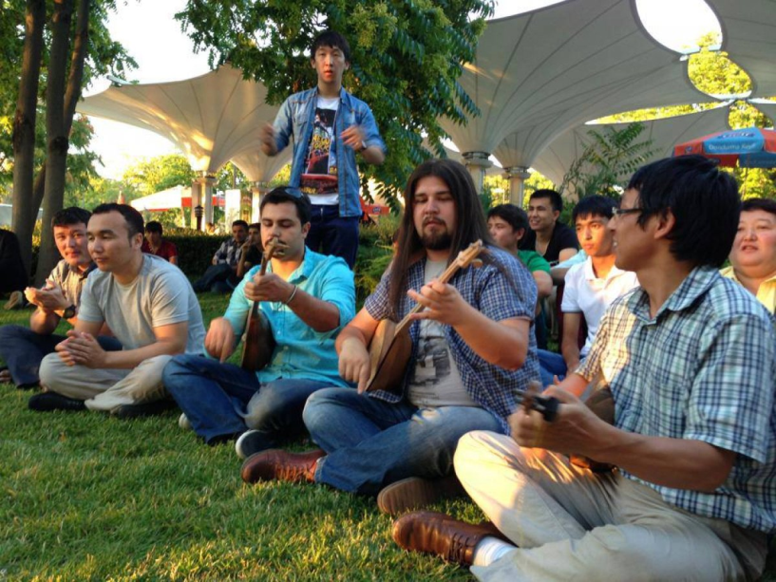
Казахские диаспоры проживают в Китае, государствах Центральной Азии, Афганистане, Турции и Иране, а также странах Европы и США

Slide 16
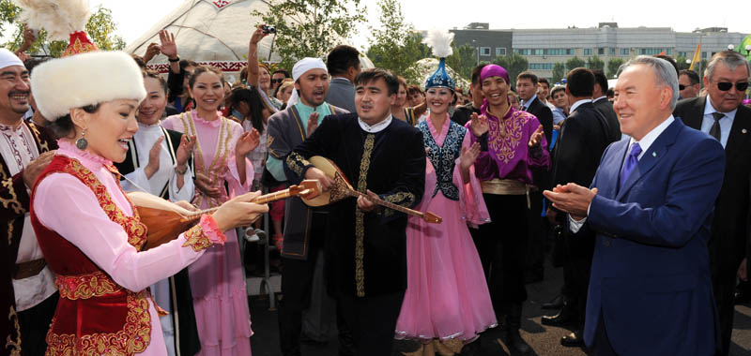
За годы суверенитета в Казахстан было репатриировано 174 250 казахов из разных стран мира, в основном из Монголии, КНР, Ирана, Афганистана, Турции

Slide 17
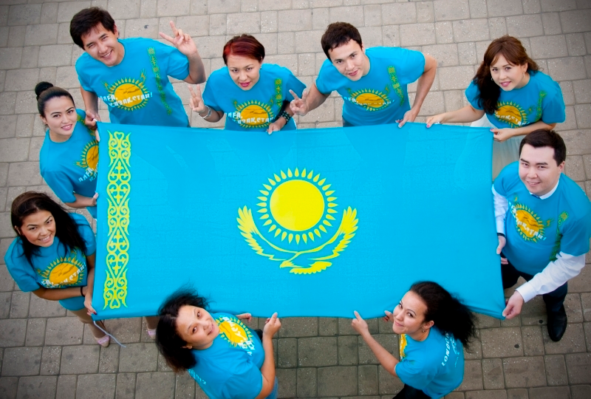
Счастливый Казахстан!!!

